Slide 1

Webinar 7 – Presentación de la investigación. Badges.
GLOBE LAC
Presentación con diapositivas, poster, video. Otros recursos CODAP. ¿Cómo aplicar a los Badges?
2019 - 2020

Slide 2
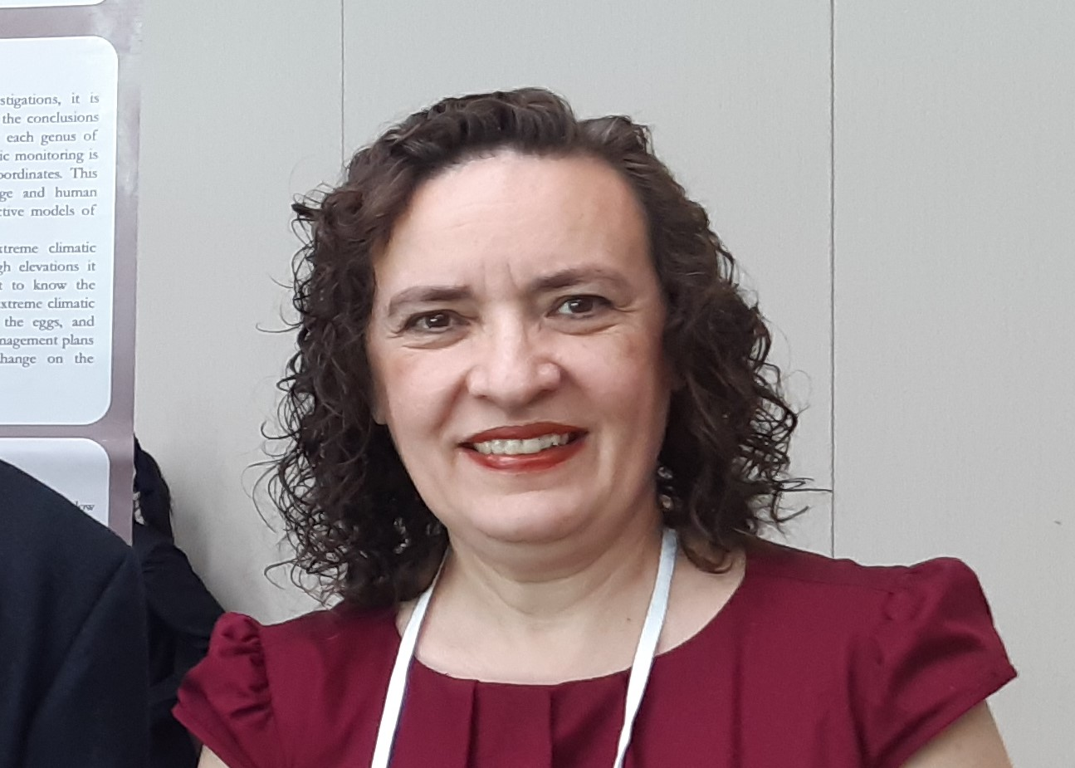
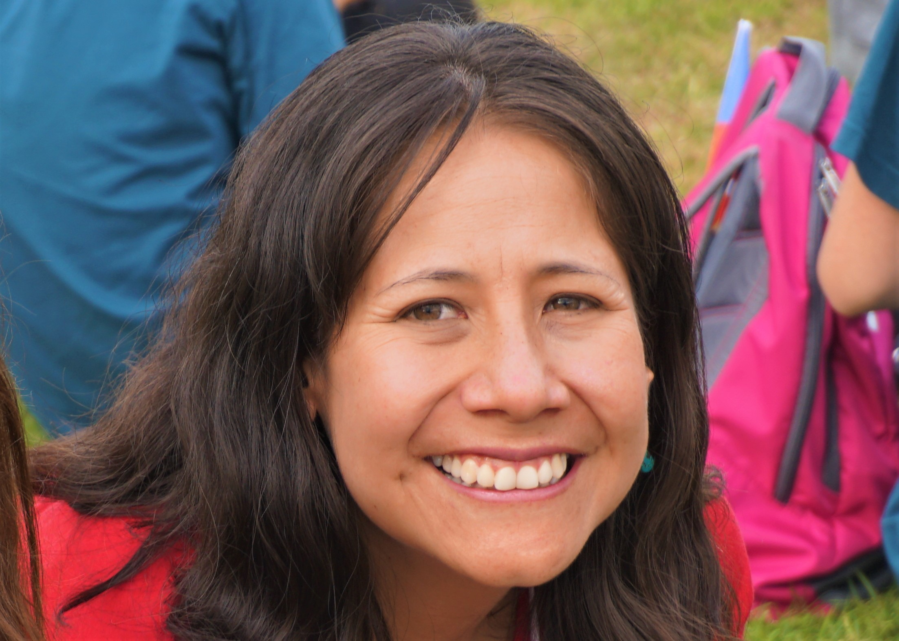
Ana B. Prieto, MSc.
GLOBE LAC
anabeatrizprieto@gmail.com
Master Trainer - Argentina
GLOBE Working Groups -Technology
Claudia Caro Vera, MSc.
claudiacarovera@gmail.com
Master Trainer - Perú
GLOBE Working Groups - Science

Slide 3
GLOBE LAC
Fechas | Título | Descripción
9 de agosto | Visión general | Presentación de investigaciones en IVSS y de GLOBE Games. Empezar una investigación desde cero. Método científico.
23 de agosto | Plan de investigación. Ejemplos de investigaciones | Presentación de investigaciones realizadas por estudiantes latinoamericanos. Ideas de investigación. BUNDLE PROTOCOLS (Combo de protocolos)
13 de septiembre | Metodología de investigación | Protocolos GLOBE. ¿Dónde y cómo obtener datos de GLOBE? Otras fuentes de datos. Buenas prácticas de investigación.
27 de septiembre | Presentación de resultados | Descargar datos y visualizaciones en GLOBE y otros. Descargar y procesar archivos csv. Descargar archivos kml en GLOBE
11 de octubre | Análisis de datos. Discusión y Conclusiones | ¿Cómo mostrar los datos? Promedios, frecuencias, histogramas, tablas, líneas de tendencia, correlaciones, otros.
25 de octubre | Redacción del reporte de investigación. | Las secciones del informe. Formato APA para citas en el texto, bibliografía. Plagio.
8 de noviembre | Presentación de la investigación. Badges | Presentación con diapositivas, poster, video. Otros recursos CODAP. ¿Cómo aplicar a los Badges?

Slide 4

Webinar 7 – Presentación de la investigación. Badges.
GLOBE LAC
International Virtual Science Symposium - IVSS
Online
10 de Marzo de 2020
(se podrán presentar trabajos en español)
Más información: https://bit.ly/2noOpjK

Slide 5
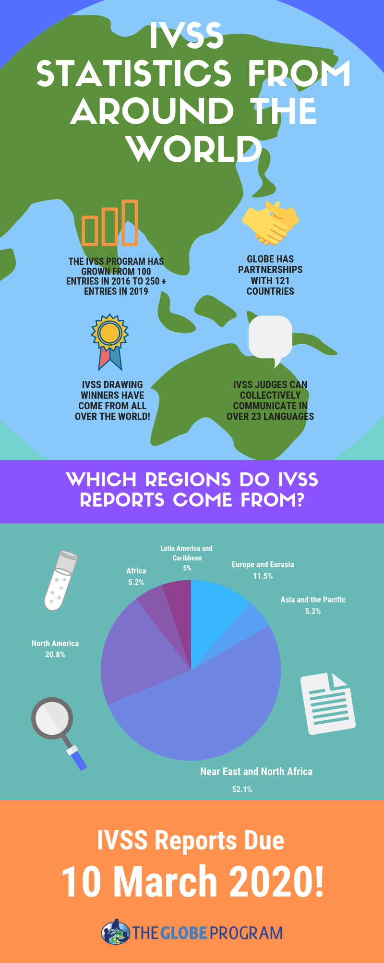
2020 GLOBE International Virtual Science Symposium - IVSS https://bit.ly/2X5bvcR
GLOBE LAC
Recepción de informes:
Las presentaciones comenzarán a principios de enero de 2020.
Cronología / Fechas importantes:
Seminario web informativo: 30 de octubre de 2019.
Link del video https://youtu.be/Sul1H2WbgnQ
Link de diapositivas https://bit.ly/2NrQvtu
Recepción de reportes: Desde enero hasta el 10 de marzo de 2020
Fecha límite para todos los informes de los estudiantes: 10 de marzo de 2020
Seminario web para jueces - 30 de marzo de 2020 (tiempo por determinar)
Link para unirse https://zoom.us/j/617363465?status=success
Período de evaluación 30 de marzo al 6 de abril de 2020
Intercambio de comentarios e insignias virtuales 22 de abril de 2020
Sorteo de estipendios 22 de abril de 2020

Slide 6







GLOBE LAC
Proceso de investigación
Observar la Naturaleza
Comunicar conclusiones
Hacer preguntas y desarrollar hipótesis
Mirar el mundo que te rodea es un paso importante en la investigación científica. Su curiosidad puede conducir a importantes descubrimientos que comienzan con una pregunta.
Comparta sus hallazgos con sus compañeros, la comunidad y otras personas para que el mundo sepa lo que ha descubierto. Esto se puede hacer en persona, virtualmente o mediante publicaciones
Lluvia de ideas preguntas para investigar. Seleccione una pregunta de investigación y formule una hipótesis, un enunciado comprobable y medible destinado a abordar la pregunta.
Construir explicaciones a partir de la evidencia
Planificar y realizar investigación
Analizar e interpretar datos
Los informes y posters deben seguir un formato estructurado que transmita claramente los detalles de su investigación y se alinee con el proceso científico. Los datos deben respaldar sus explicaciones.
Desarrolle un plan de investigación detallado. Identifique todos los materiales, requisitos de tiempo y datos que se recopilarán. Lleve a cabo la investigación y envíe los datos recopilados a la base de datos GLOBE.
Analice sus datos y construya tablas, gráficos y cuadros para ilustrar y resumir sus descubrimientos. El análisis debe centrarse en utilizar los datos para responder a su(s) pregunta(s) de investigación.

Slide 7
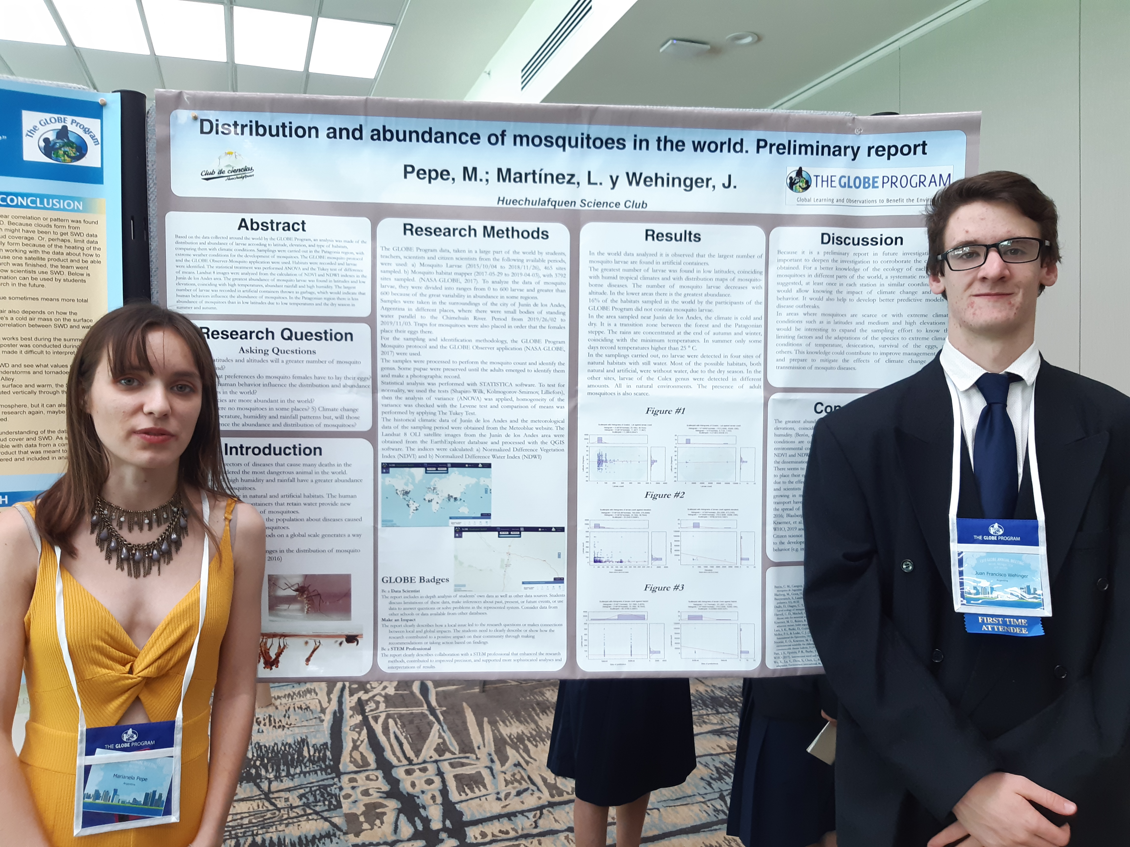
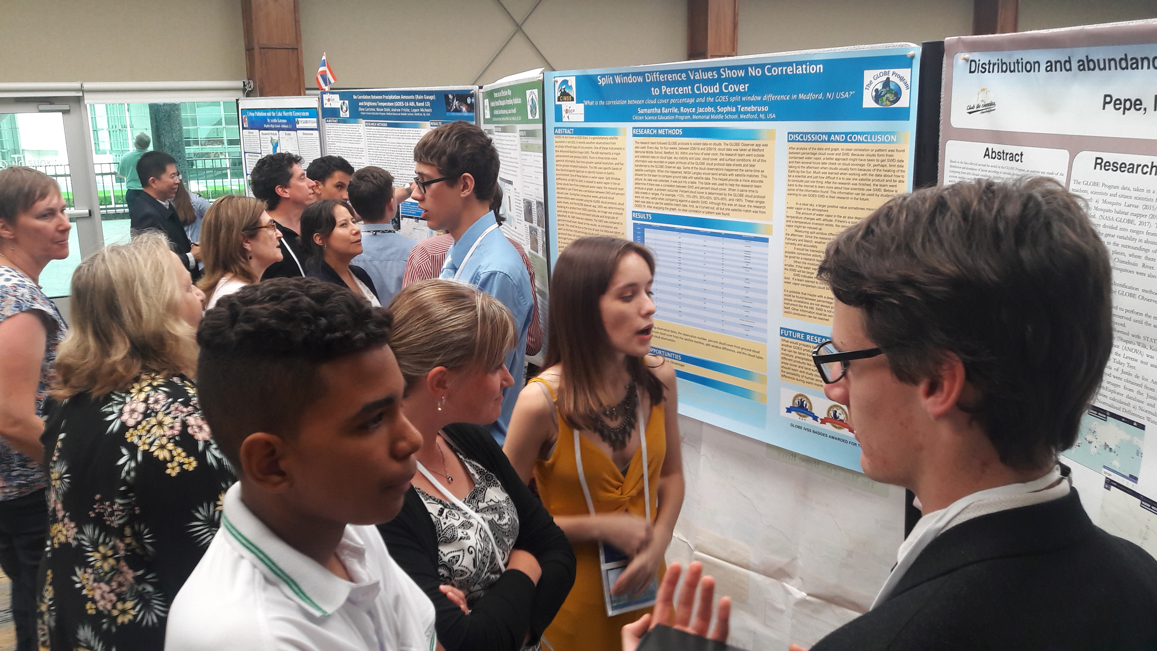
2020 GLOBE IVSS - ¿Qué presentar?
GLOBE LAC
Para participar de IVSS se solicita subir:
• Resumen
• Informe de investigación
• Resumen en cada insignia solicitada
• Presentación:
  Power Point narrado
  Enlace de video
  Cartel científico
• Autorización de fotos

Slide 8
2020 GLOBE IVSS - ¿Qué presentar?
GLOBE LAC
1. Informe de investigación escrito completo:
  Debe tener: resumen, introducción, materiales y métodos, resultados, discusión, conclusión y bibliografía.
      Los requisitos varían según la edad de los estudiantes. Consulte la página de rúbricas para ver qué se requiere para su nivel.
      Las plantillas de informes (template) por nivel están disponibles en la página "Recursos“.
      ¡y no olviden incluir datos GLOBE en el informe!
2. Formato:
  el informe de investigación debe enviarse como PDF o DOCX /DOC.
  Si incluye más de un idioma, asegúrese de que el informe sea solo un archivo.
Descripción de la insignia (Badge):
  Para cualquiera de las insignias opcionales (puede seleccionar hasta tres), incluya un breve resumen de cómo se ha completado cada insignia.
Presentación:
La presentación puede ser en video o un póster.
  En video: incluya un enlace a un video que previamente subió en un sitio para compartir videos en línea (YouTube, Vimeo, TeacherTube, etc.) Los videos deben durar 10 minutos o menos. ¡No suba el video real, solo el enlace del video!
  En un póster: Los archivos de póster pueden ser ppt, pdf o un archivo de imagen.
Ya sea que se presente como un video, un PowerPoint narrado o como un póster, la presentación debe describir la investigación del estudiante.
Imagen en miniatura (Thumbnail):
Es una imagen que se mostrará con el informe del alumno. Puede ser el logo de la escuela, un logo de un proyecto, una pequeña foto o un dibujo.
Formularios de liberación de fotos (Photo Release Forms):
Todas las personas que aparecen en fotos o videos deben enviar una autorización de uso de fotos y video. Escanee y arme un archivo con todas las autorizaciones.

Slide 9
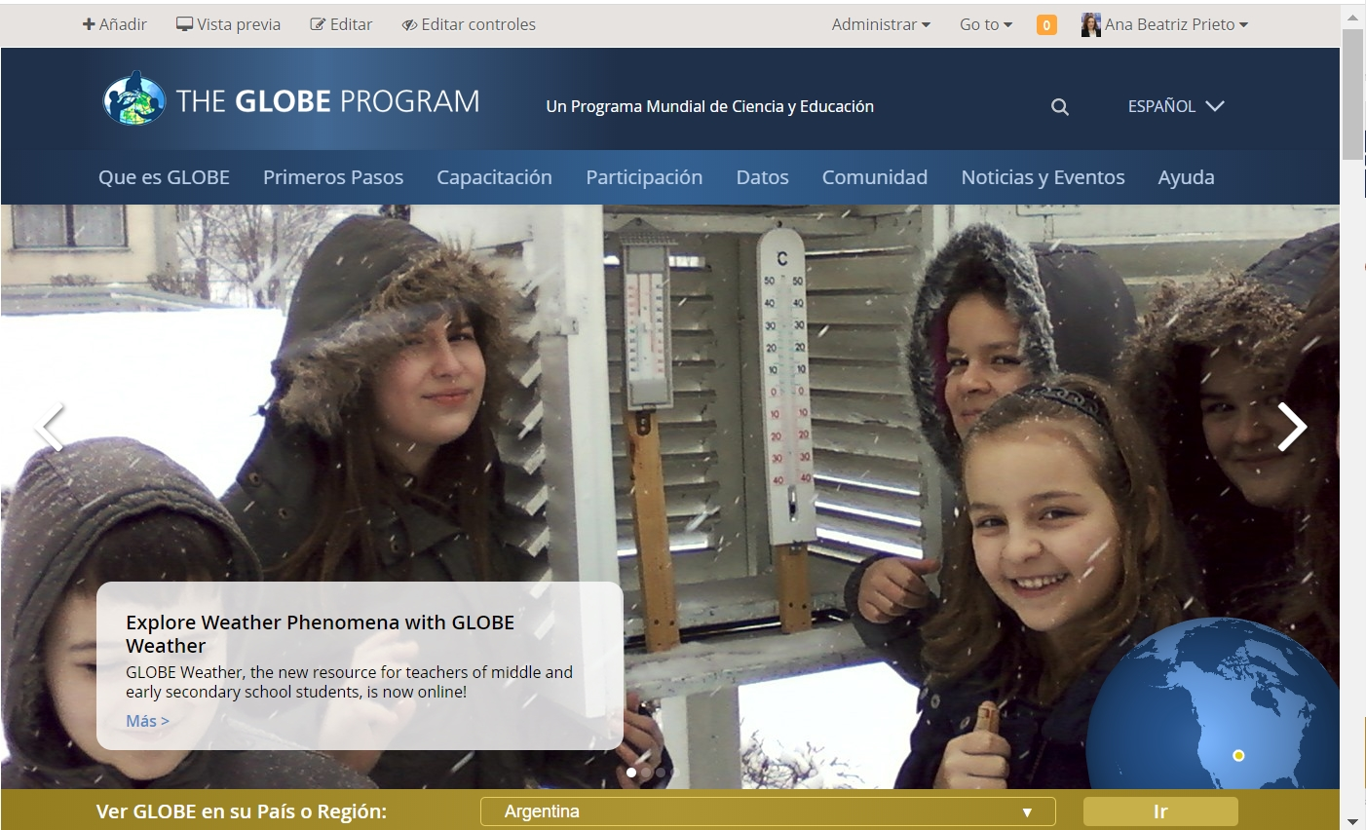
2020 GLOBE IVSS
¿Cómo subir nuestra investigación al sitio web de GLOBE?
GLOBE LAC
1. Tener iniciada sesión en GLOBE

Slide 10
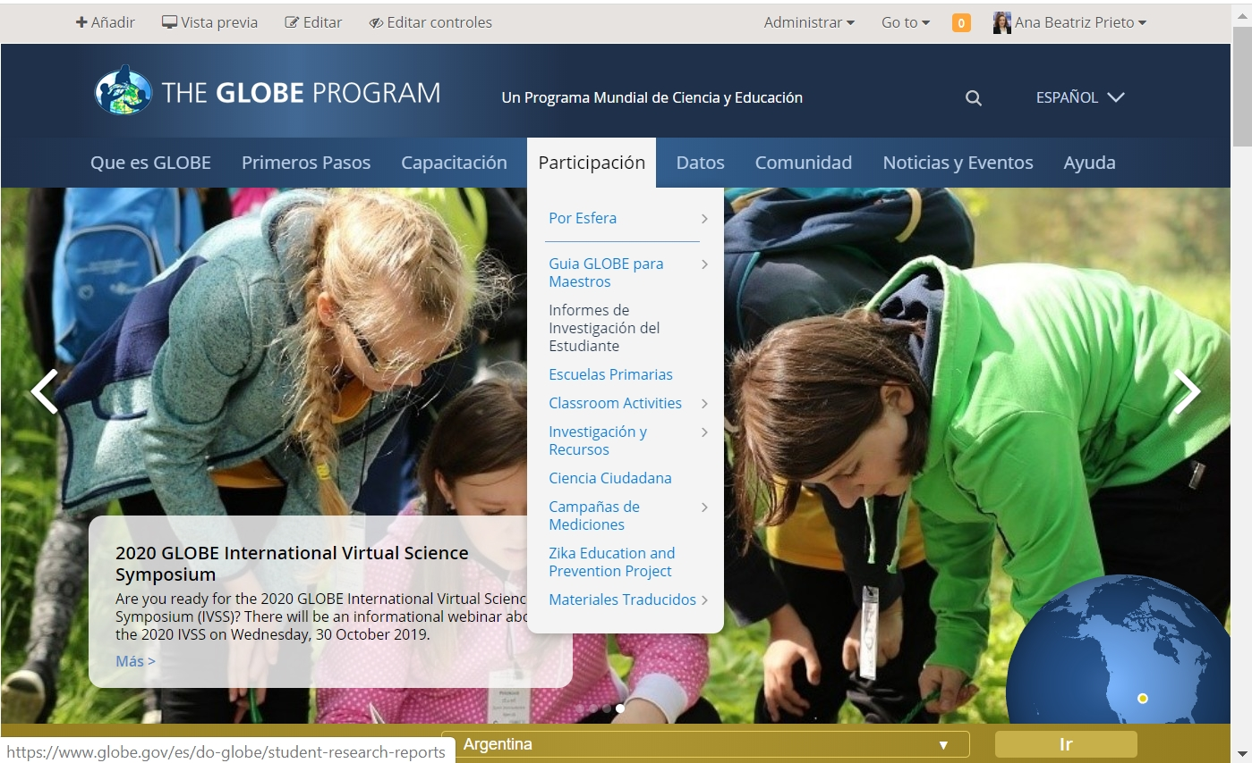
2020 GLOBE IVSS
¿Cómo subir nuestra investigación al sitio web de GLOBE?
GLOBE LAC
2. Ir a Participación
3. Clic en Informe de Investigación del Estudiante

Slide 11
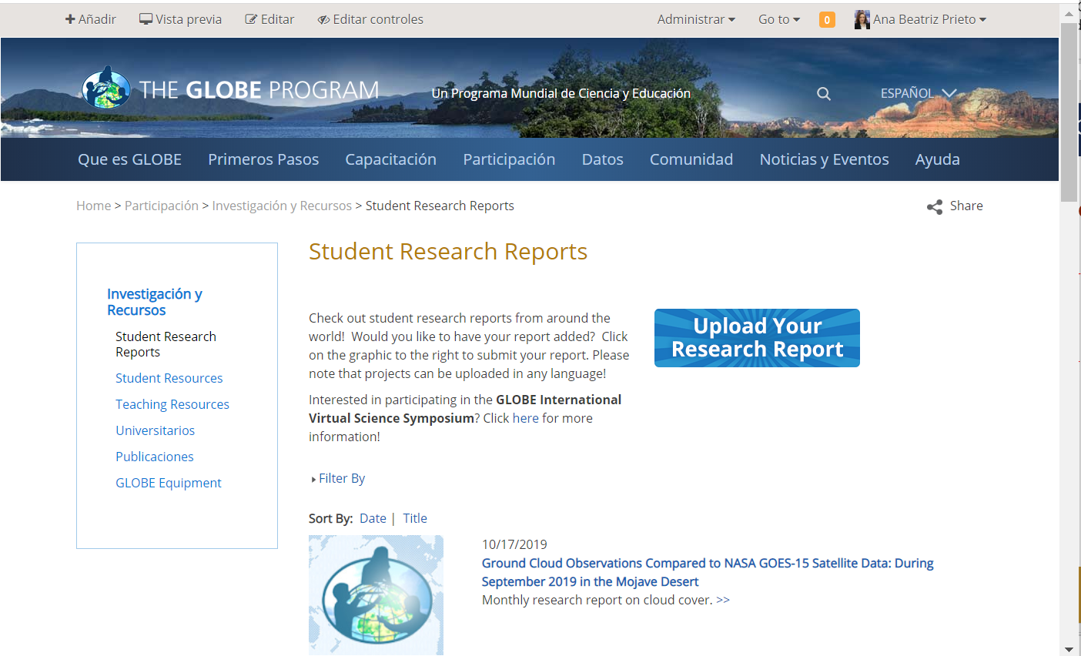
2020 GLOBE IVSS
¿Cómo subir nuestra investigación al sitio web de GLOBE?
GLOBE LAC
4. Clic en el botón azul:
Upload Your Research Report

Slide 12
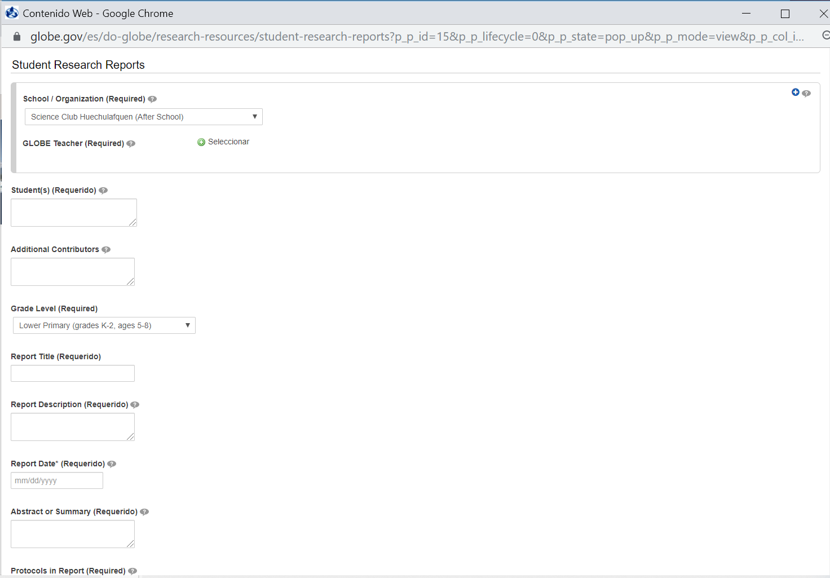
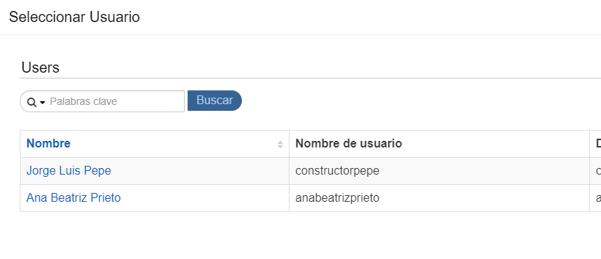
2020 GLOBE IVSS
¿Cómo subir nuestra investigación al sitio web de GLOBE?
GLOBE LAC
5. Clic para seleccionar la escuela (en caso de tener más de una)
6. Clic para seleccionar un docente GLOBE
7. Clic en el docente

Slide 13
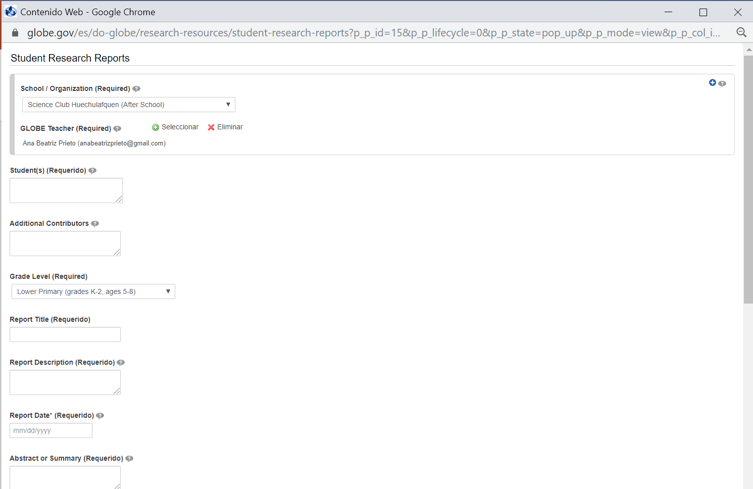
2020 GLOBE IVSS
¿Cómo subir nuestra investigación al sitio web de GLOBE?
GLOBE LAC
8. Verificar que esté cargado el docente
9. Clic en el botón verde para agregar otro docente

Slide 14
2020 GLOBE IVSS
¿Cómo subir nuestra investigación al sitio web de GLOBE?
GLOBE LAC
10 Completar con Apellido y Nombre de los estudiantes
11. Completar con Apellido y Nombre de un mentor (que los haya ayudado en la investigación
Mentores disponibles en GLOBE

Slide 15
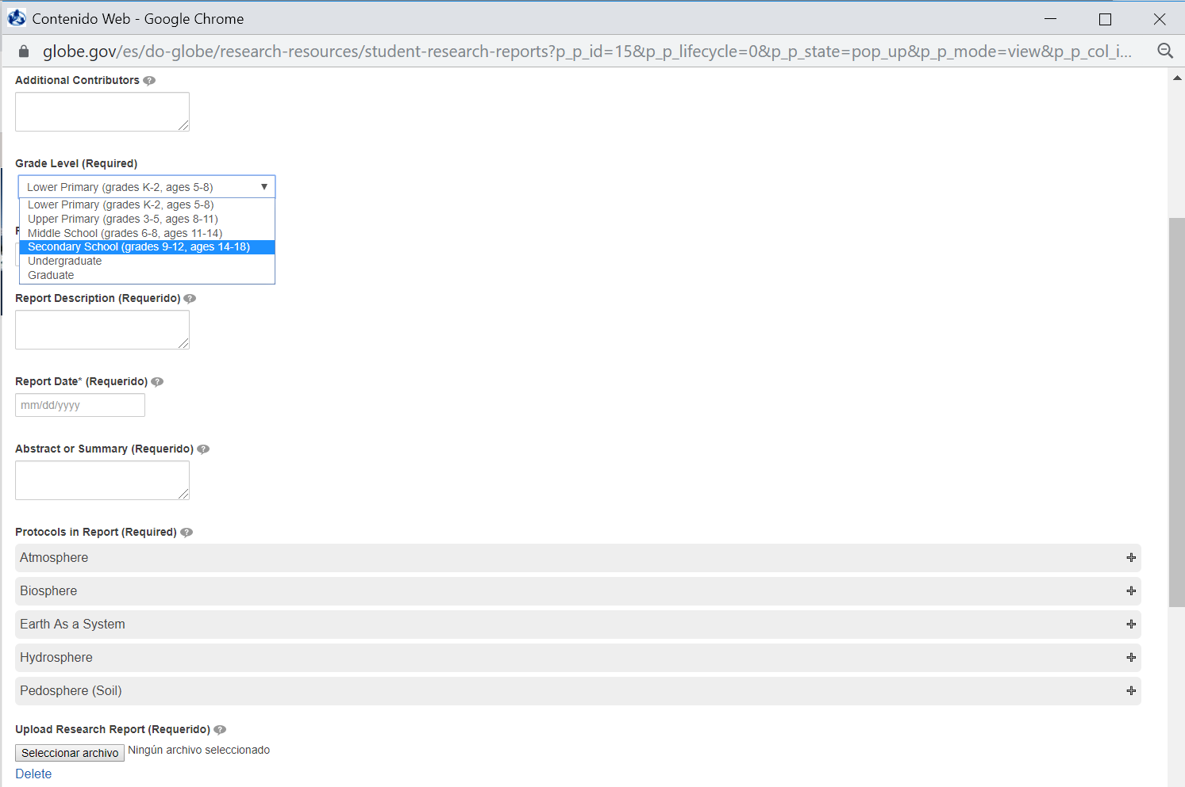
2020 GLOBE IVSS
¿Cómo subir nuestra investigación al sitio web de GLOBE?
GLOBE LAC
12. Seleccionar el nivel de los estudiantes

Slide 16
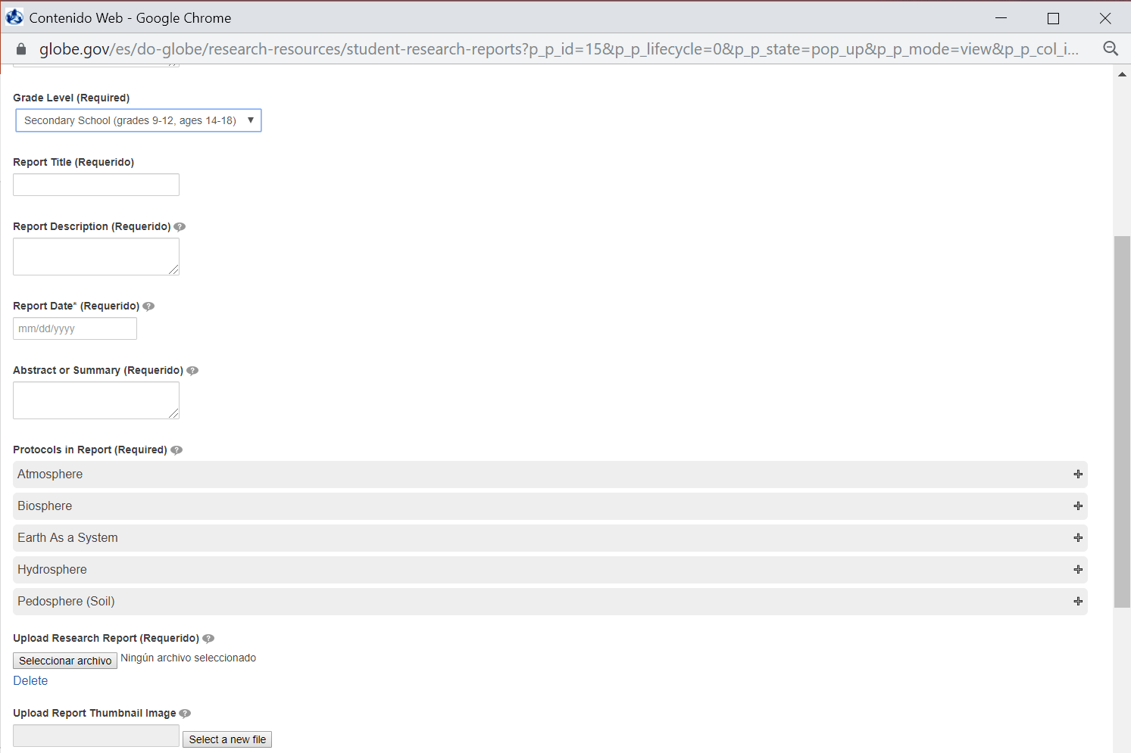
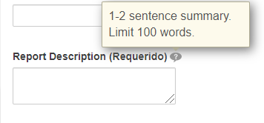
2020 GLOBE IVSS
¿Cómo subir nuestra investigación al sitio web de GLOBE?
GLOBE LAC
13. Título del informe
14.1. Solo 1 o dos oraciones. Límite 1000 palabras
14. Descripción breve de la investigación

Slide 17
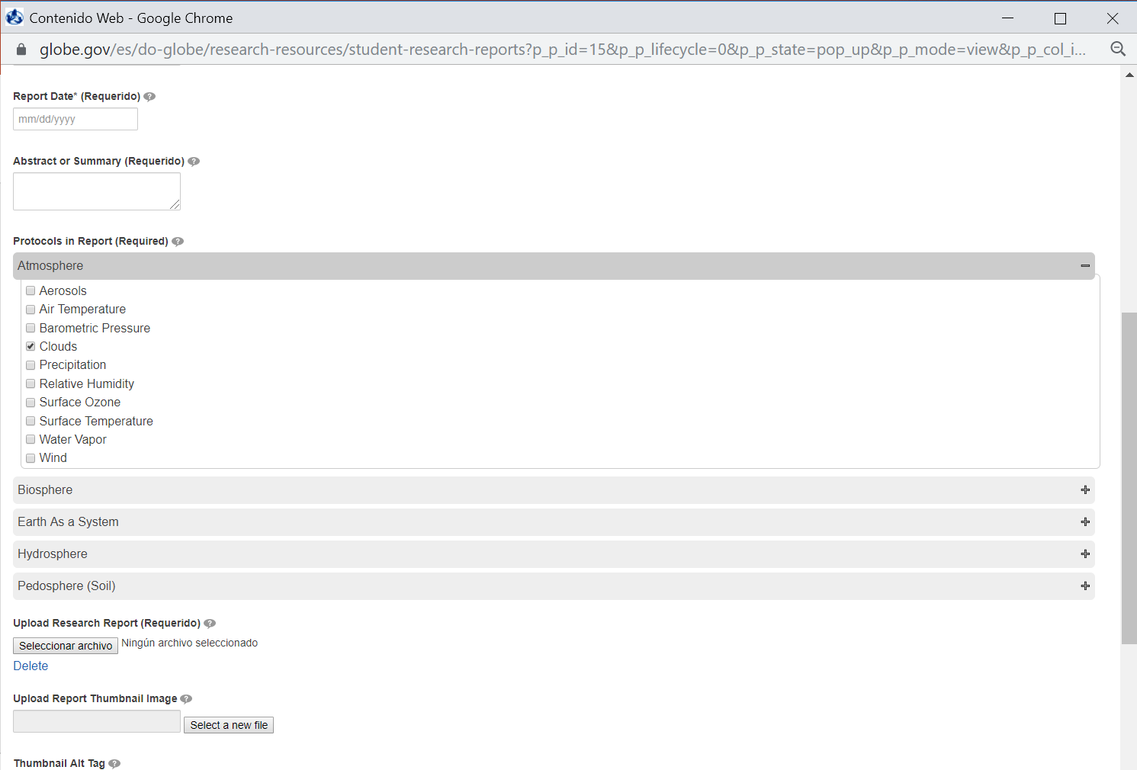
2020 GLOBE IVSS
¿Cómo subir nuestra investigación al sitio web de GLOBE?
GLOBE LAC
15. Fecha del informe
16. Resumen del informe de investigación. (Máximo 200 palabras)
17. Procolos que utilizamos (pueden ser varios)
18. Subir el archivo con el informe completo

Slide 18
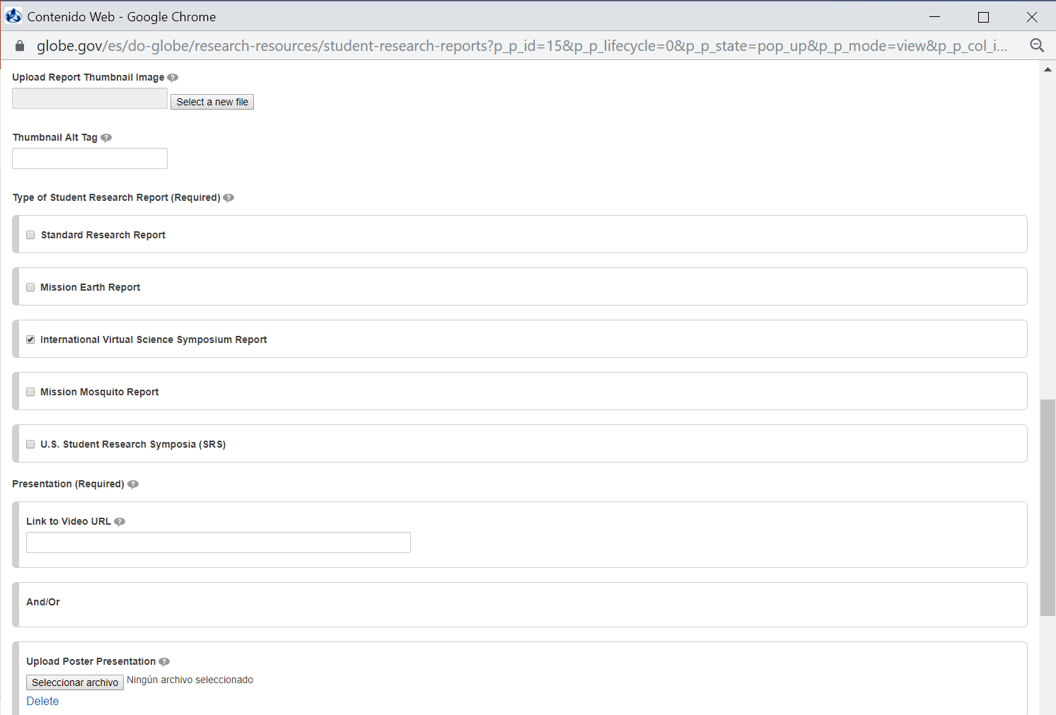
2020 GLOBE IVSS
¿Cómo subir nuestra investigación al sitio web de GLOBE?
GLOBE LAC
19. Subir una imagen pequeña (logo, dibujo, foto)
20. Tildar la casilla International Virtual Science Symposium Report
(Se desplegarán nuevos menús hacia abajo)
21. En presentación se requiere solamente un video o un poster.
(Si lo desea puede presentar ambos)

Slide 19
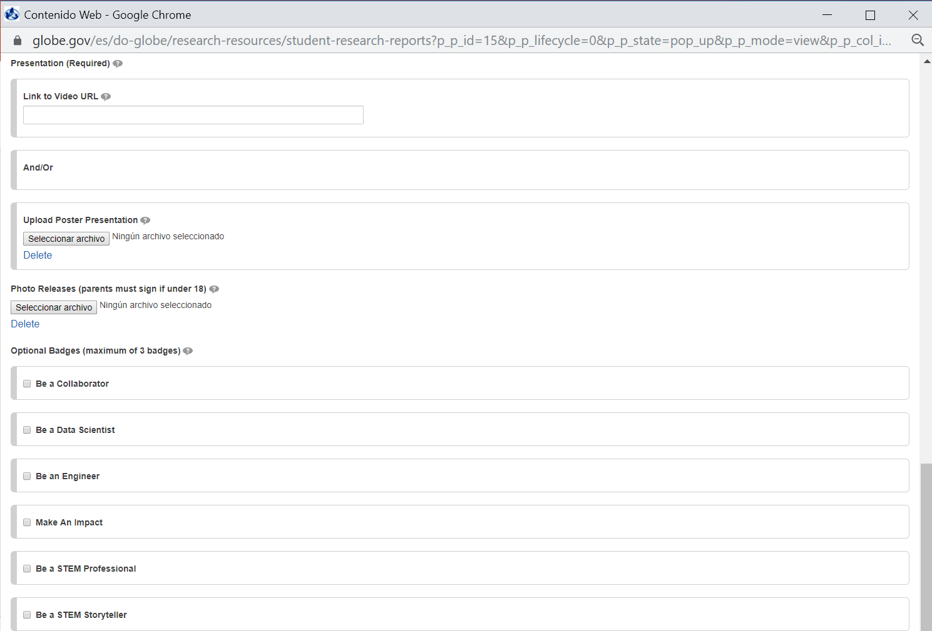
2020 GLOBE IVSS
¿Cómo subir nuestra investigación al sitio web de GLOBE?
GLOBE LAC
22. Link al video (alojado en youtube, vimeo, etc)
23. Subir el archivo del poster

Slide 20
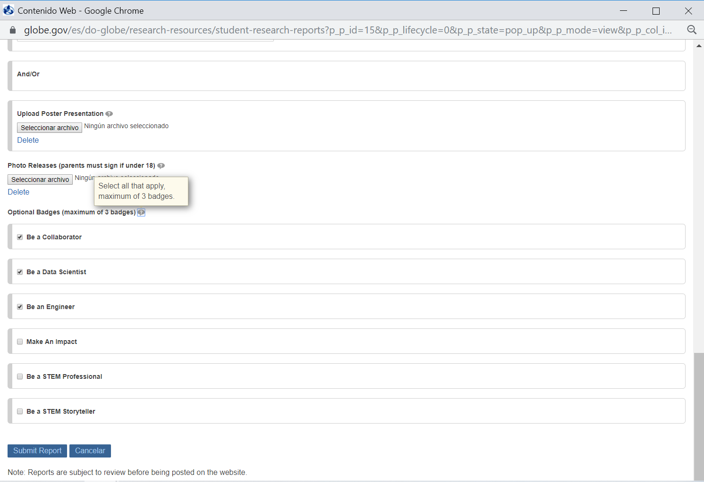
2020 GLOBE IVSS
¿Cómo subir nuestra investigación al sitio web de GLOBE?
GLOBE LAC
24. Tildar los badges (insignias) seleccionadas
25. Clic en Submit Report para subirlo al sitio web de GLOBE

Slide 21
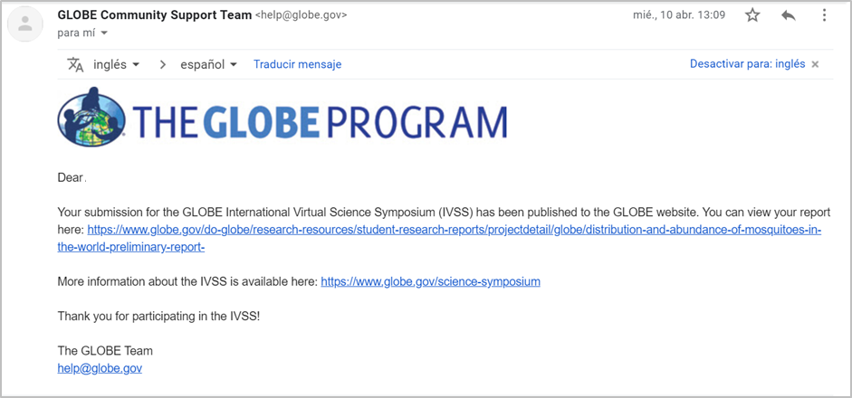
2020 GLOBE IVSS
¿Cómo subir nuestra investigación al sitio web de GLOBE?
GLOBE LAC
Verificar que reciban un e-mail de confirmación, para asegurarse que su informe se subió al sitio web de GLOBE

Slide 22
2020 GLOBE IVSS
¿Qué ocurrirá después que subimos la investigación a GLOBE?
GLOBE LAC
Cada trabajo será evaluado por un jurado (compuesto por 3 jueces)
Los miembros del jurado son voluntarios y nos asignan ⬇ ⬇ ⬇ ⬇ guiándose por las rúbricas (según las edades de los estudiantes)
Los jueces hacen devoluciones del trabajo y preguntas a los estudiantes. (Recuerden que deben responder los estudiantes).
Según el trabajo los jueces asignan los badges (insignias)
Se eligen los trabajos que recibirán un monto de dinero como ayuda para viajar a 25th Anniversary GLOBE Annual Meeting, 12 - 16 Julio de 2020, Washington a presentar su investigación.

Slide 23
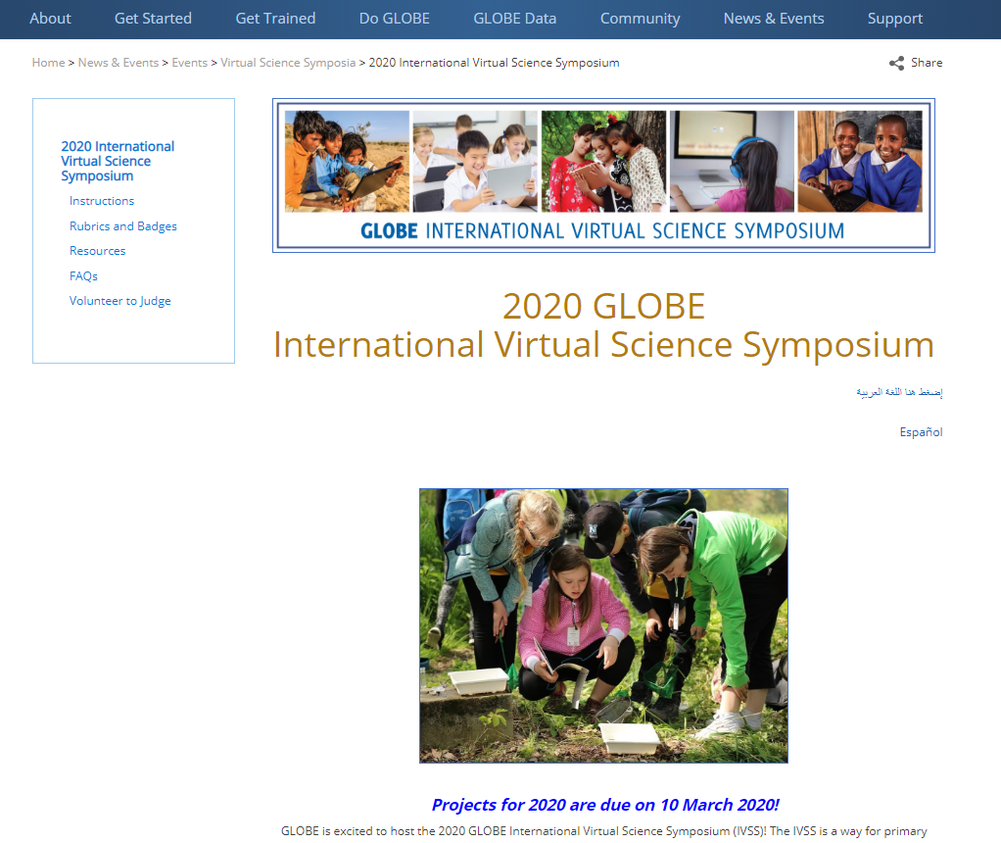
GLOBE LAC
https://bit.ly/34JnMpE

Slide 24
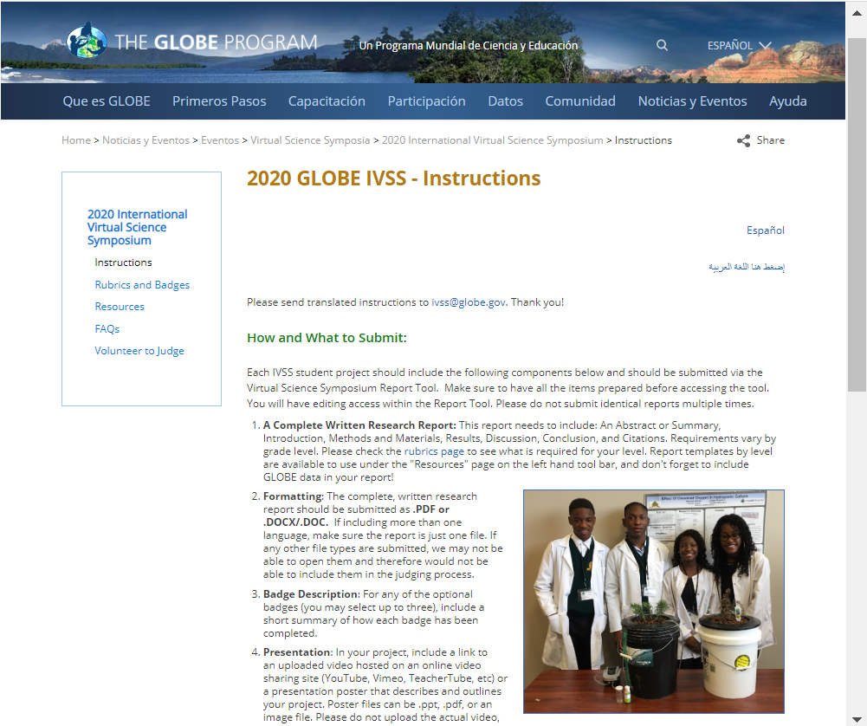
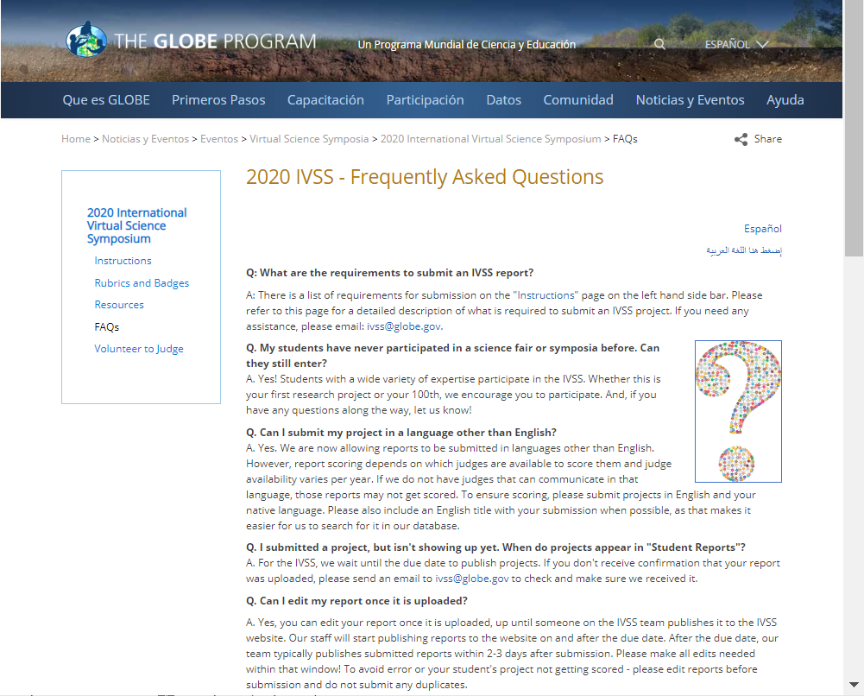
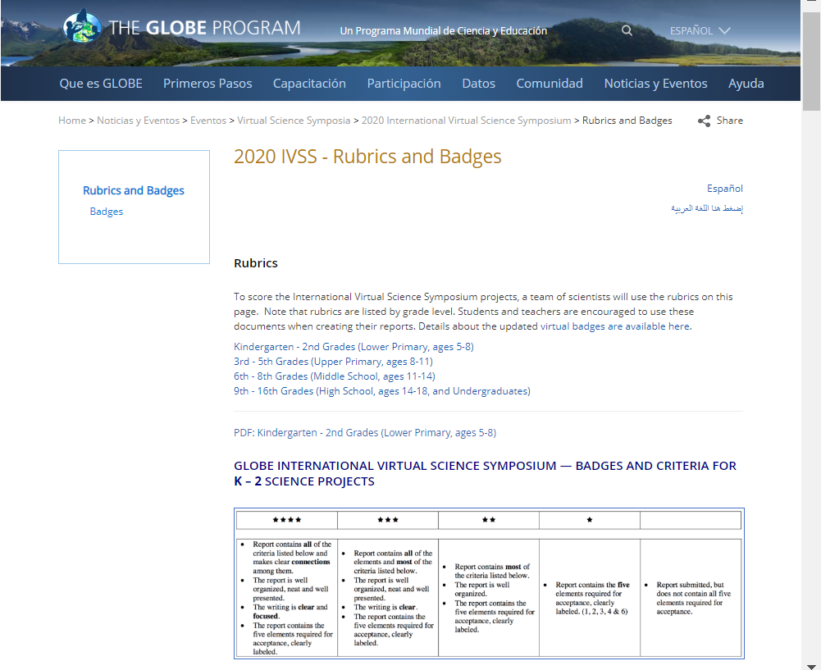
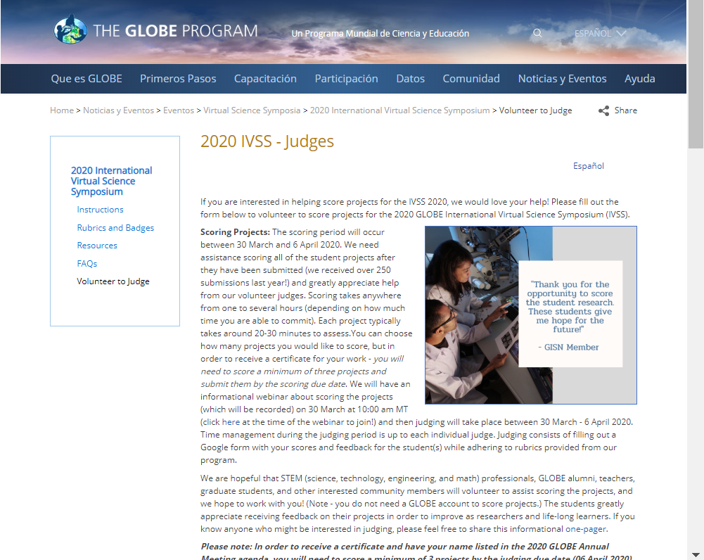
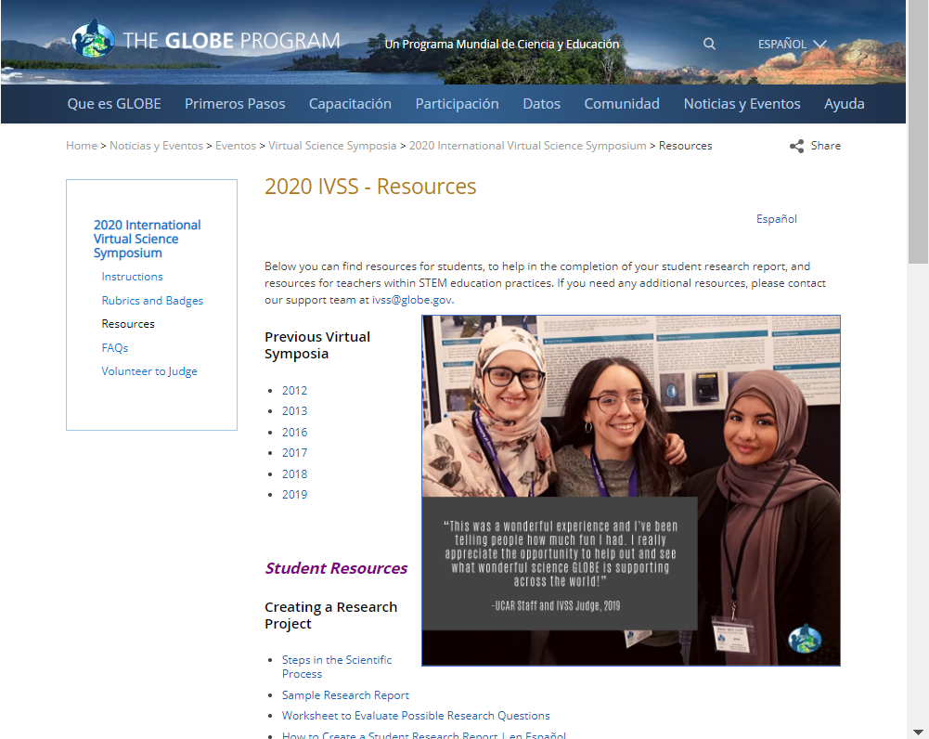
GLOBE LAC
https://bit.ly/34JnMpE

Slide 25
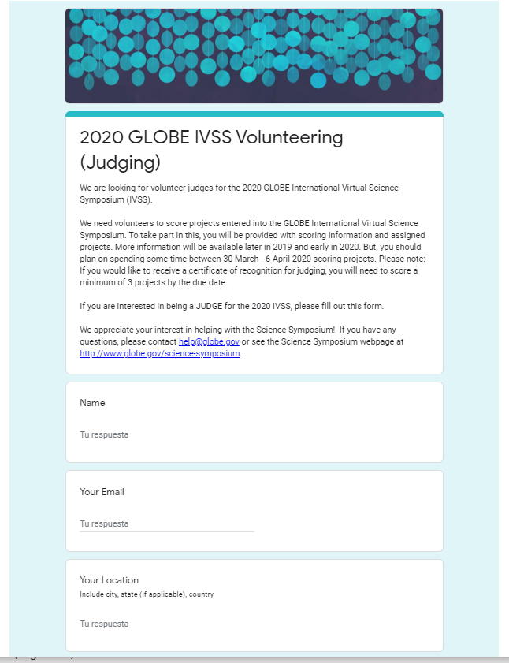
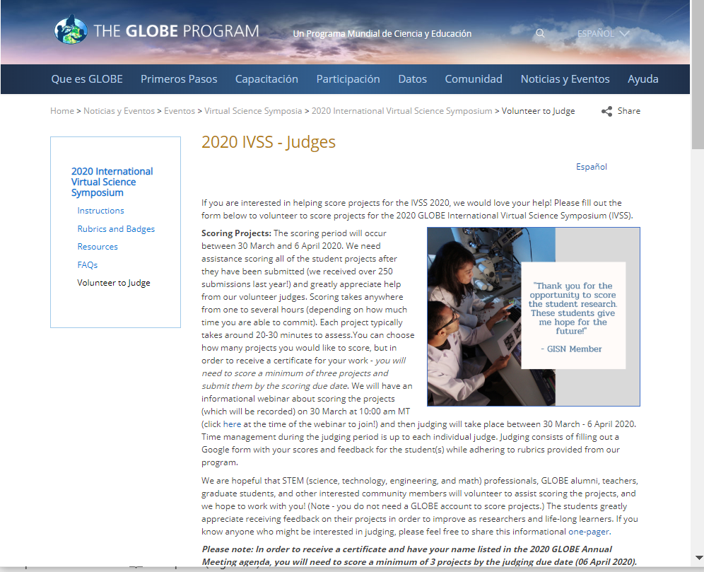
2020 GLOBE IVSS – ¿Le gustaría participar como jurado?
GLOBE LAC

Slide 26
2020 GLOBE IVSS – Se permitirán informes en varios idiomas
GLOBE LAC
Se aceptarán informes de investigación en inglés, español, francés, árabe y croata.
Solo pueden calificar investigaciones en otros idiomas si se registran como voluntarios suficientes jueces que puedan hablar esos idiomas (difunda la información para conseguir más jueces)
Si envía un informe en un idioma que no sea inglés, también incluya una traducción al inglés (en el mismo documento) en caso de que no haya suficientes jueces se evaluará la versión en inglés

Slide 27
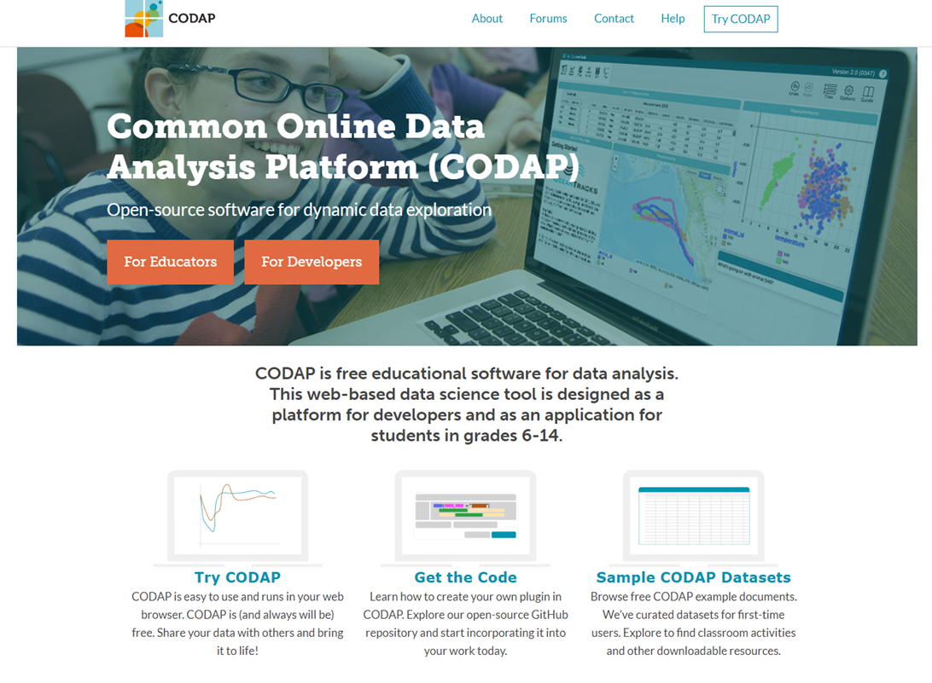
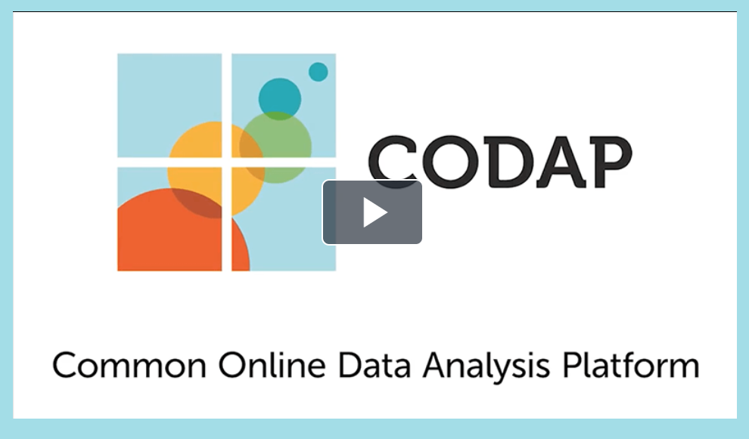
Otros recursos – CODAP https://codap.concord.org/
GLOBE LAC

Slide 28


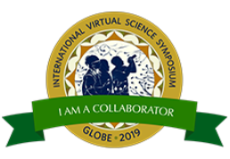

Insignias (Badges)
GLOBE LAC

Slide 29
Insignias de mérito para las investigaciones de los estudiantes
GLOBE LAC
Los reportes presentados por los estudiantes son evaluados por profesionales STEM
Tras la evaluación pueden recibir hasta 4 estrellas según las rúbricas
Los proyectos con 4 estrellas ganan una insignia de mérito para todos los estudiantes: Estudiante investigador
No hay límite para los proyectos que obtienen las calificaciones más altas

Slide 30
Insignias opcionales
GLOBE LAC
Existen 6 insignias opcionales a las que pueden postular los estudiantes
Los estudiantes pueden postular hasta a 3 de las 6 insignias adicionales que existen
Es importante que los equipos de investigación mencionen en su reporte a cuáles insignias adicionales postulan y expliquen por qué deberían obtenerlas.
Se requiere un mínimo de dos insignias adicionales más la insignia de 4 estrellas para participar en el sorteo de estipendios

Slide 31

Insignias opcionales
GLOBE LAC
Colaborador:
Se otorga a los equipos que evidencien colaboración a lo largo del desarrollo de su proyecto.
Puede ser dentro de la escuela, entre escuelas o con miembros de la comunidad local o internacional.
Explicar los roles de cada uno de los miembros del equipo.
Mencionar cómo la colaboración ha contribuido para tener un trabajo mejor. Cuáles han sido las ventajas de la colaboración?
Científico de Datos:
Se describe cómo ha utilizado y analizado los datos.
Basándose en el análisis de datos se hacen inferencias de eventos pasados, presentes y futuros
Describe cuán importantes son los datos para obtener información tanto los propios como los de otras escuelas y/o otras fuentes
Discuten las limitaciones de los datos
Mencionan si los datos han resuelto o ayudado a resolver un problema

Slide 32

Insignias opcionales
GLOBE LAC
Ingeniero:
El reporte evidencia el uso de recursos generados por los estudiantes para describe un problema de ingeniería
Se menciona cómo se han buscado soluciones de ingeniería a los problemas encontrados
En el trabajo se han optimizado diseños de ingeniería para resolver problemas reales
Describe el impacto potencial de los principios de la ingeniería en el ambiente
Impacto en la Comunidad:
El reporte describe cómo los resultados han ayudado a solucionar o proponer soluciones a un problema local y así conectarse con los problemas globales.
Se muestra cómo los estudiantes han contribuido con un impacto positivo en su comunidad a través de recomendaciones o acciones.

Slide 33
Insignias opcionales
GLOBE LAC
Profesional STEM:
El reporte describe claramente la colaboración con un profesional STEM
Menciona cómo la colaboración como el profesional STEM ha mejorado los métodos de investigación, precisión, análisis de datos y /o la interpretación de resultados.
Contador de historias STEM:
El reporte describe cómo los estudiantes compartieron la historia de su investigación de forma creativa .
Muestra cómo la forma de transmitir los resultados (teatro, blog, publicación en redes sociales o actividad artística) han impactado en su comunidad y han ayudado a mejorar la comprensión del proceso de investigación.

Slide 34
Para recordar
GLOBE LAC
Los estudiantes ganan de 0 a 4 estrellas por su trabajo de investigación. Los que obtienen 4 estrellas ganan además una insignia de estudiante investigador
Los trabajo son sometidos a evaluación de jueces quienes atribuyen las estrellas, según las rúbricas y verifican si obtienen las insignias a las que postularon los estudiantes
Pueden postular hasta 3 insignias de las seis que hay. La evidencia para obtener las insignias debe estar claramente presentada en el reporte
Al final pueden tener hasta 4 insignias. 1 por el reporte y 3 adicionales – bastarán dos insignias adicionales más la de estudiante investigador para entrar en el sorteo de estipendios

Slide 35
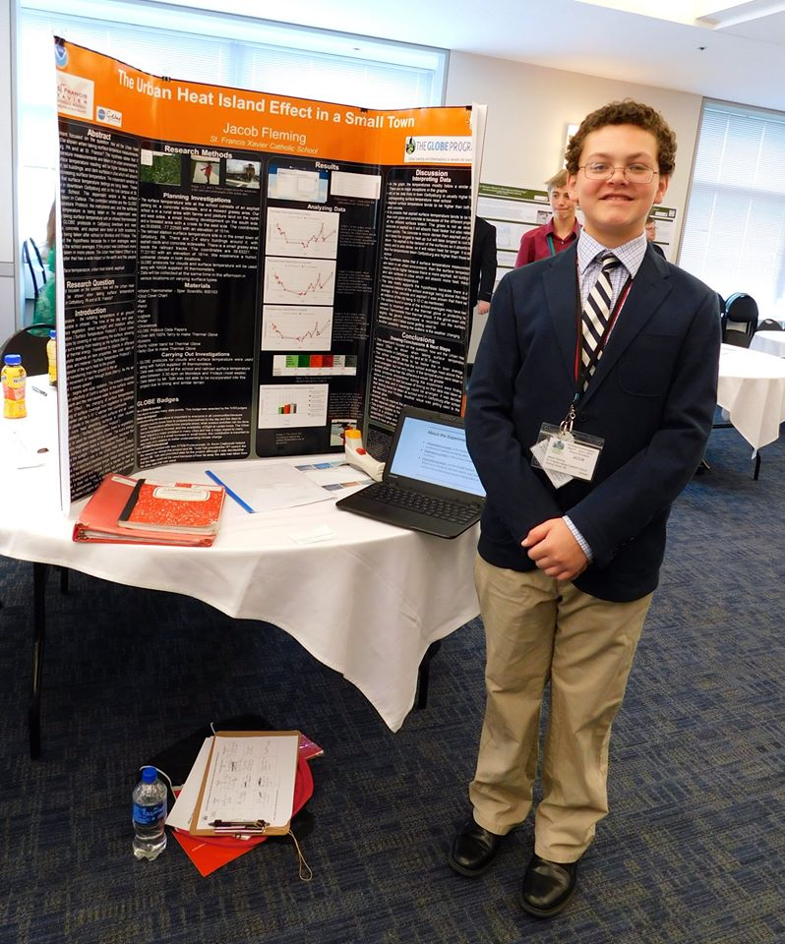
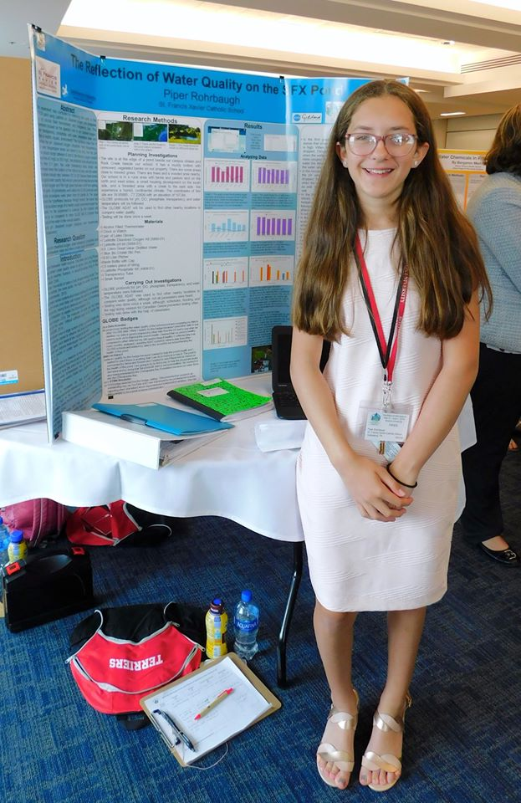
Póster
GLOBE LAC

Slide 36
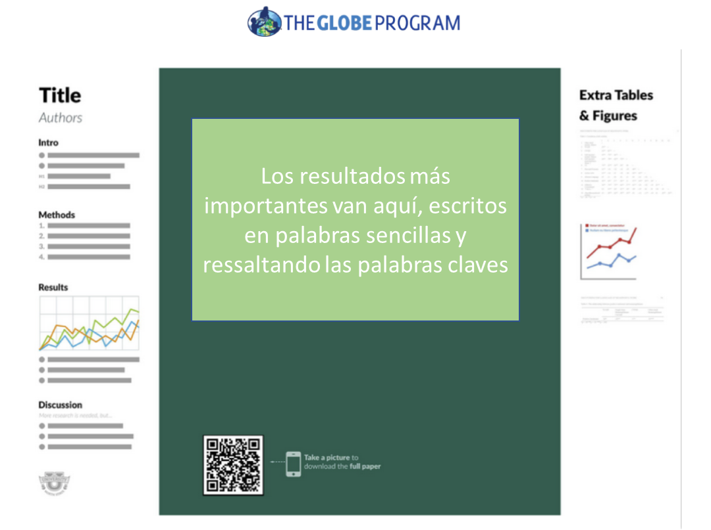
PÓSTER: Esquema GLOBE
GLOBE LAC
Título: Recuerden que el mejor título es aquel que ha usado el resultado principal
Autores: Nombres y la filiación institucional
Introducción: Motivación y pregunta de investigación
Métodos: Mencionar qué protocolos GLOBE usaron
Resultados: Gráficos y tablas: Con títulos y descritas de tal forma que permitan su comprensión por ellas mismas
Discusiones: En viñetas y palabras simples

Slide 37
Póster
GLOBE LAC
No se necesita poner todo en el poster - sólo lo esencial
Debe ser sucinto : Describir sólo algunos puntos y llamar la atención o motivar el interés
De 200 a 600 palabras es ideal: Escribir poco pero mostrar mucho
Cuántos menos tópicos y texto es mejor
Simple
Debe contar una historia
Fondos claros, neutros, evitar fondos com fotos
Usar negro o azul oscuro para las letras, buscar el contraste
Debe ser comprensible por diferentes tipos de público
Usar power point para crearlo

Slide 38
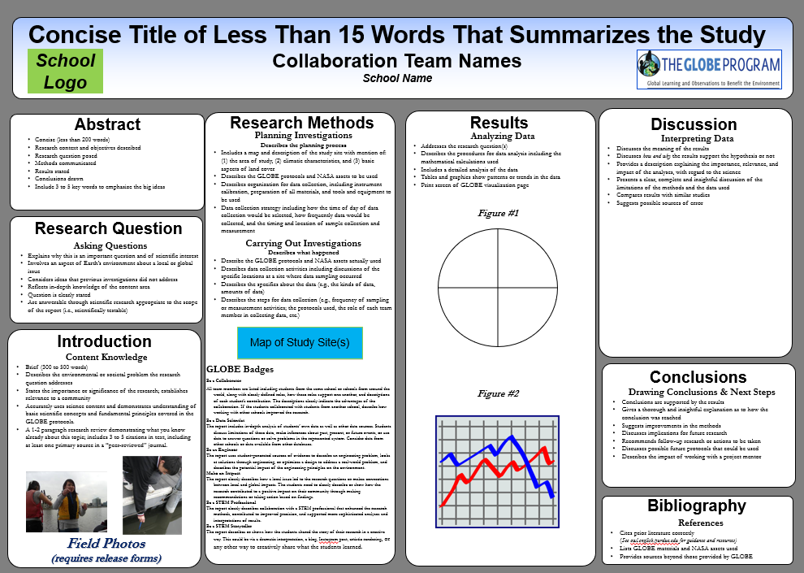
Formato clásico de póster
GLOBE LAC

Slide 39
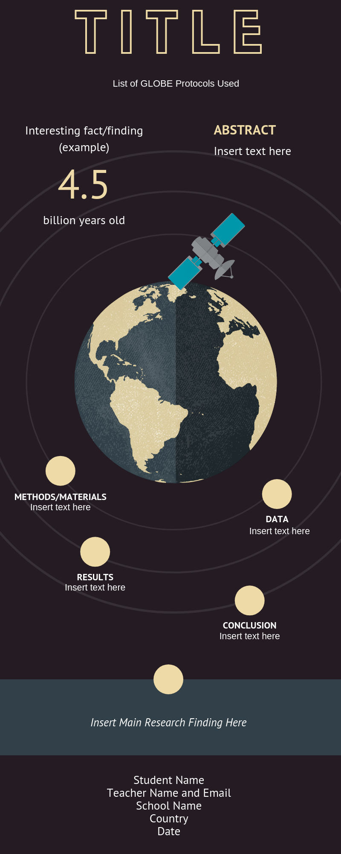
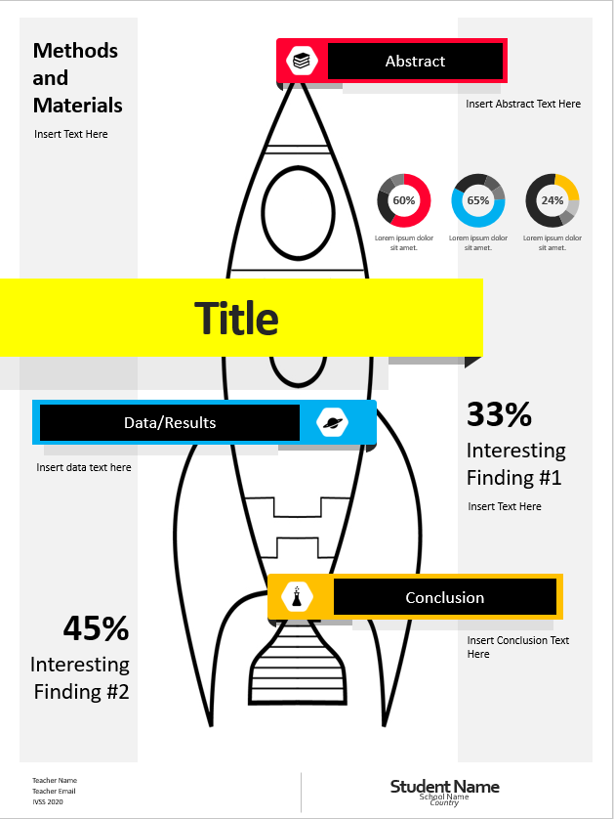
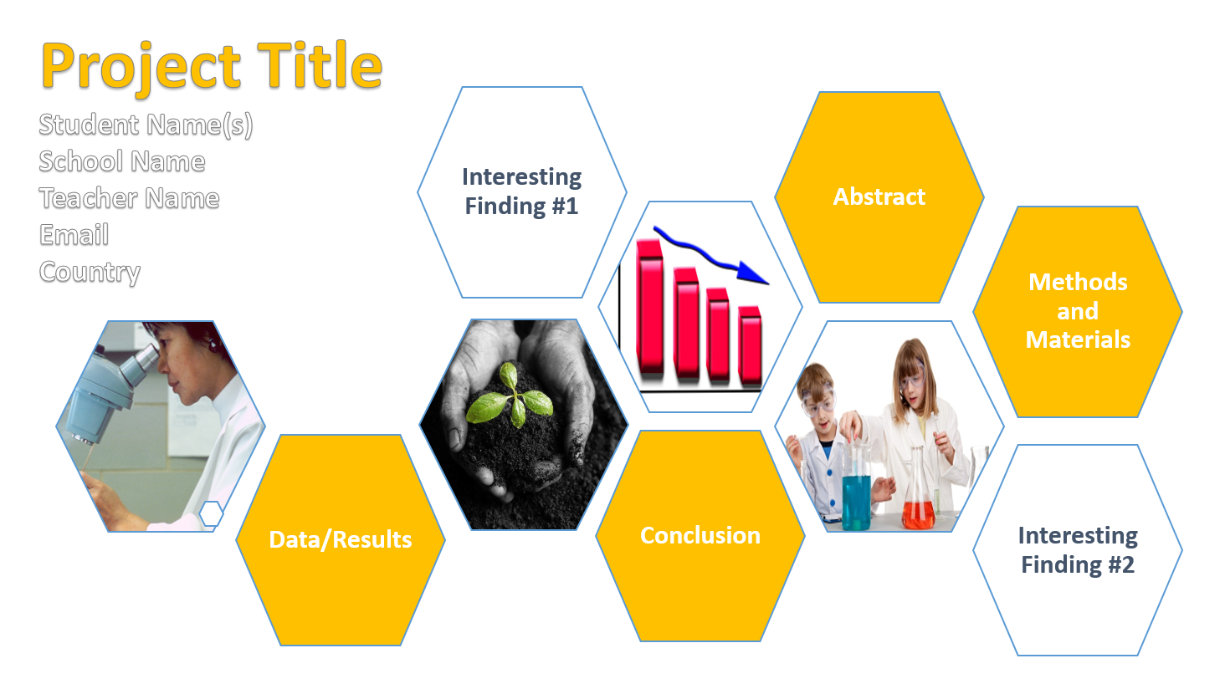
Posters creativos
GLOBE LAC
Buscan llamar más la atención
Tratan de presentar mejor los resultados
Cuidado con que distraigan – Deben facilitar el contar la historia de la investigación
https://www.youtube.com/watch?v=1RwJbhkCA58

Slide 40
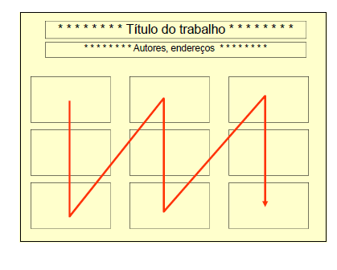
Haciendo un póster
GLOBE LAC
Tamaño: Primero Hacer el setup del poster o definir tamaño (1.40 m. x 1 m )
Pueden usar Power point
Pueden poner todos los elementos juntos y comenzar a ordenar
Introducción
Figuras
Puede colocar logos y fotos
Métodos
Conclusiones
Resultados
Agradecimientos

Slide 41
Tamaño y tipo de letras
GLOBE LAC
Títulos 70-90
Autores: 40-60 (Datos de contacto)
Subtítulos: (30-40)
Texto (20-30)
Pequeñas notas (15-30)
Tipo de letra recomendada: Arial
Times
Calibri
Lleve mini copias

Slide 42
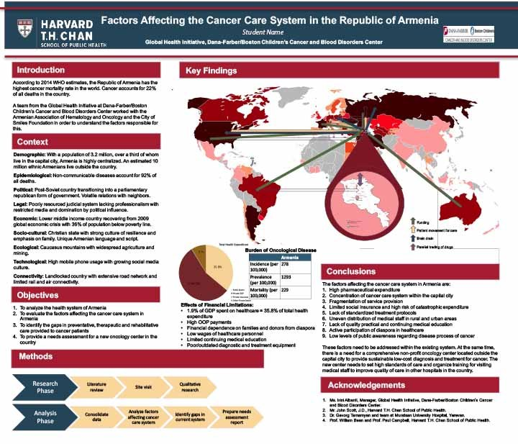
Más ejemplos
GLOBE LAC

